Slide 1
大安資安CSSC 新生說明會
社長@Robin

Slide 2
課程
9~11月中為 三社聯合基礎課，後面才是資安課
三社聯合基礎課 :
分兩節，會有不同時段(梯次)，各位可以自行挑時間參加
資安課 :
沒意外的話會分兩節，如果我勤勞的話會分梯次
星期四、五，圖書館3F電腦教室，16:30~18:30
課程都會在Didscord群組公布，請務必加入!

Slide 3
社費
300元
下學期依情況酌收
低收入戶、特殊情況，歡迎至DC群開Ticket私下與我們討論

Slide 4
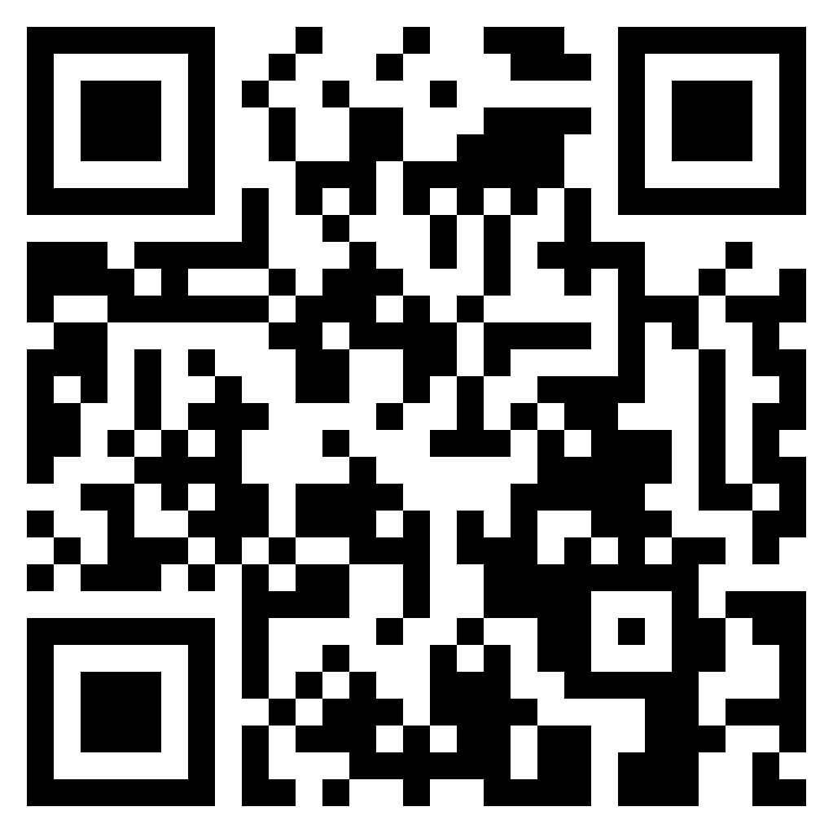
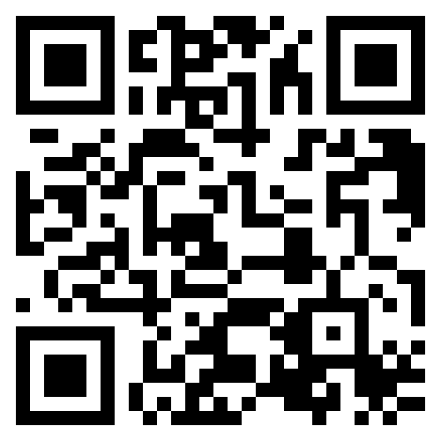
正式社員 報名表單
社槫Discord 群組

